Slide 1
Сила в слабости

Slide 2
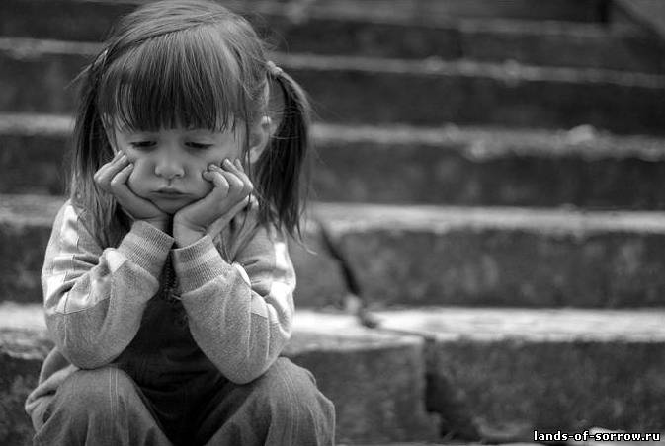
Она – ангел, но уже знает что такое боль

Slide 3
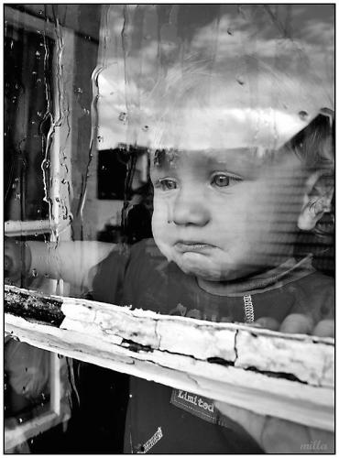
Он мал и слаб он нуждается в твоей защите

Slide 4
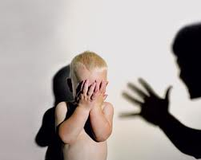
ОН СЛАБ - его легко обидеть, но тогда слабым будешь ТЫ

Slide 5
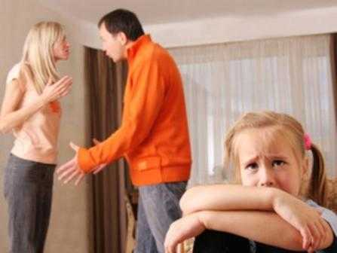
Не убивайте счастье ребенка

Slide 7
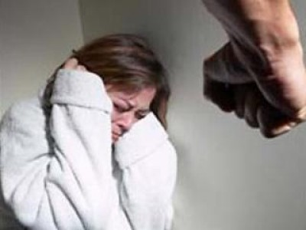
Ударь и стань слабаком

Slide 8
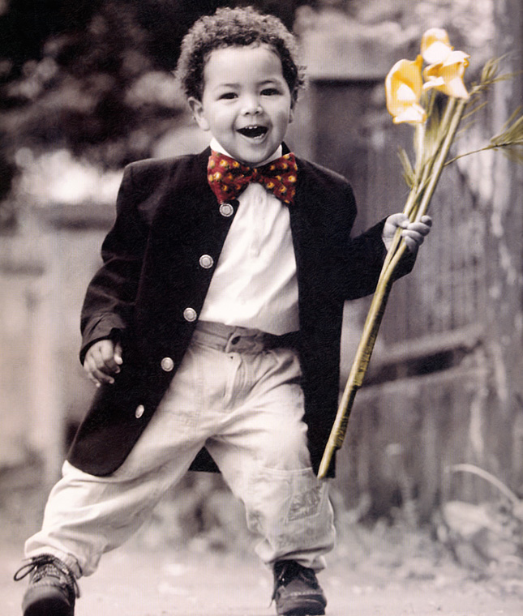
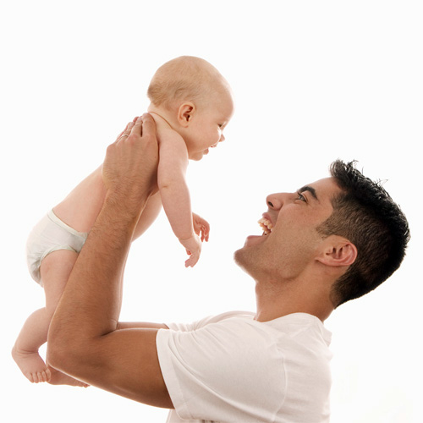
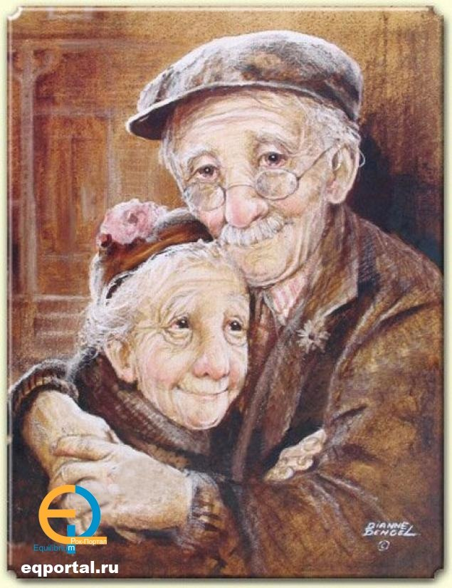
Будь мужчиной
Независимо от возраста

Slide 9
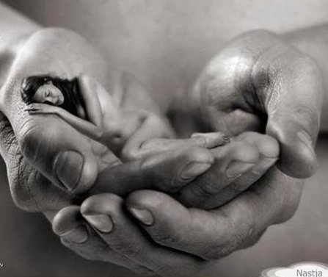
Сила мужчины – в нежности

